Slide 1
Муниципальное дошкольное образовательное учреждение «Детский сад №55 комбинированного вида»
Презентация опыта работы в инновационном режиме
«Влияние современных игровых технологий и методик на развитие познавательной активности детей дошкольного возраста»
(2013-2018 г.г.)

Slide 2
«…Весь процесс воспитания ребенка мы рассматриваем как обучение тому, в какие игры следует играть и как в них играть»
Эрик Берн
Игра – ведущий вид деятельности ребенка – дошкольника.

Slide 3
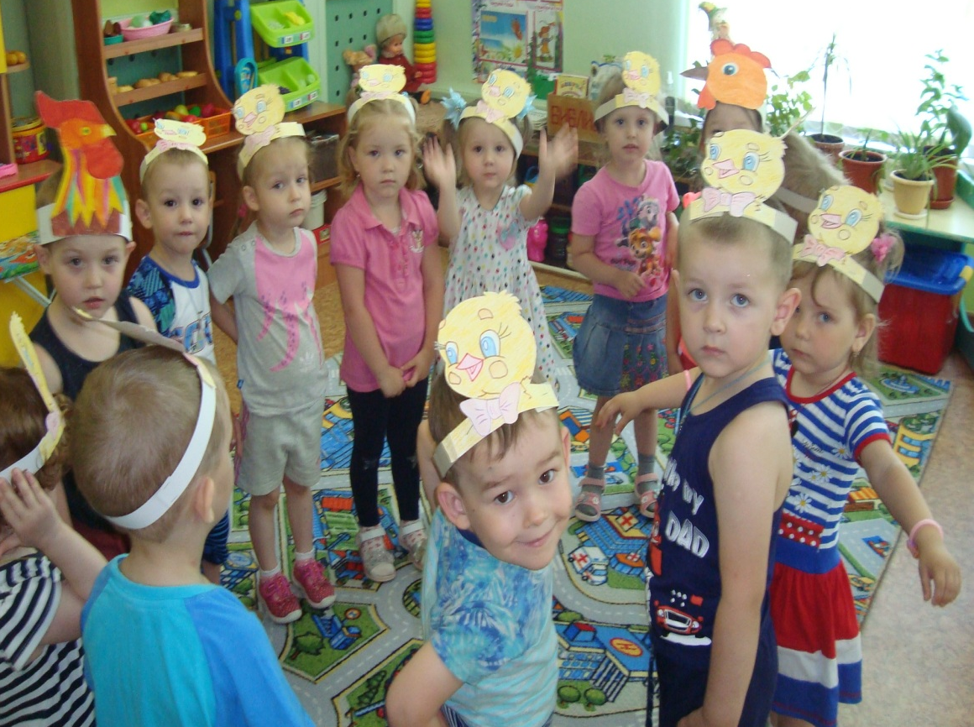
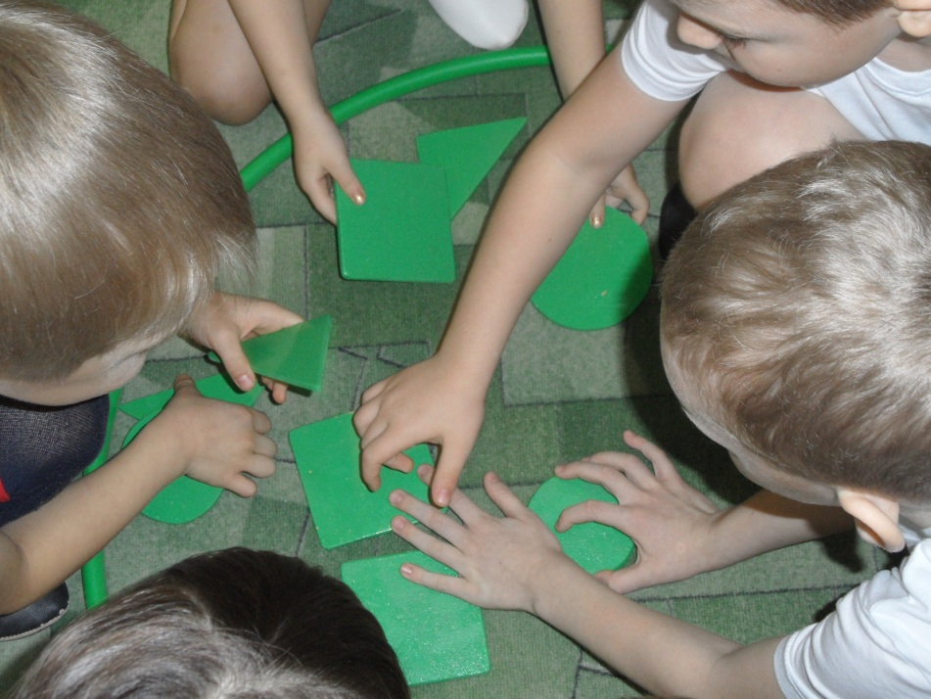
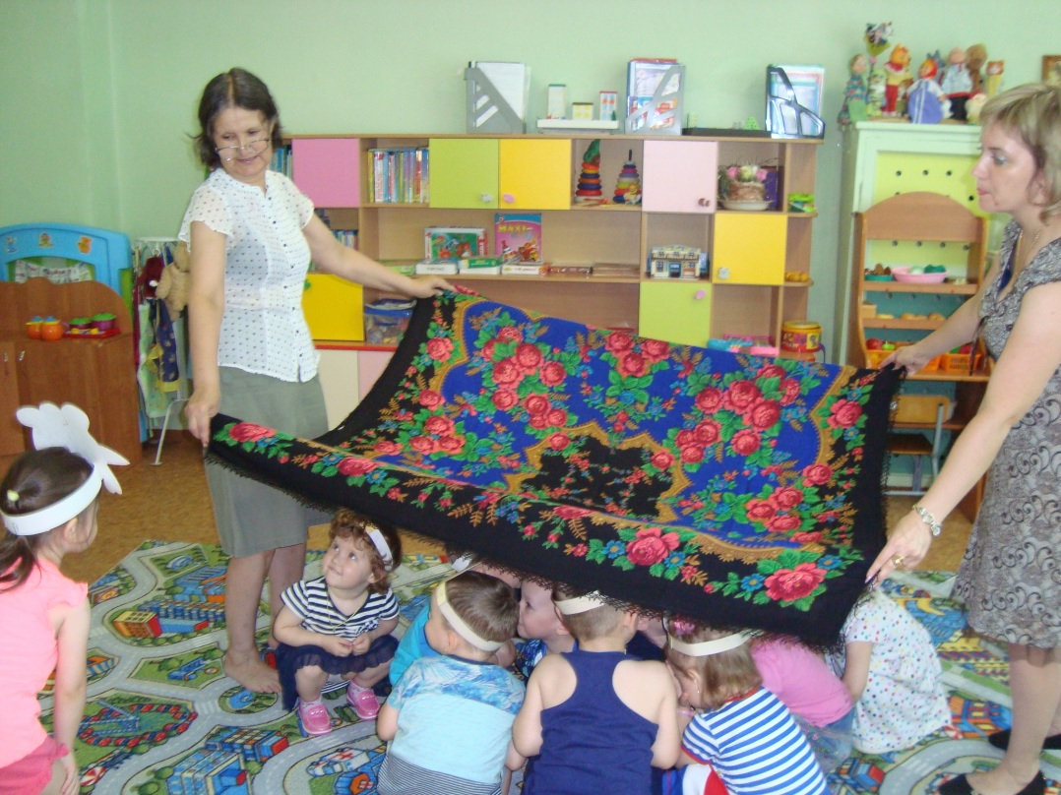

Slide 4
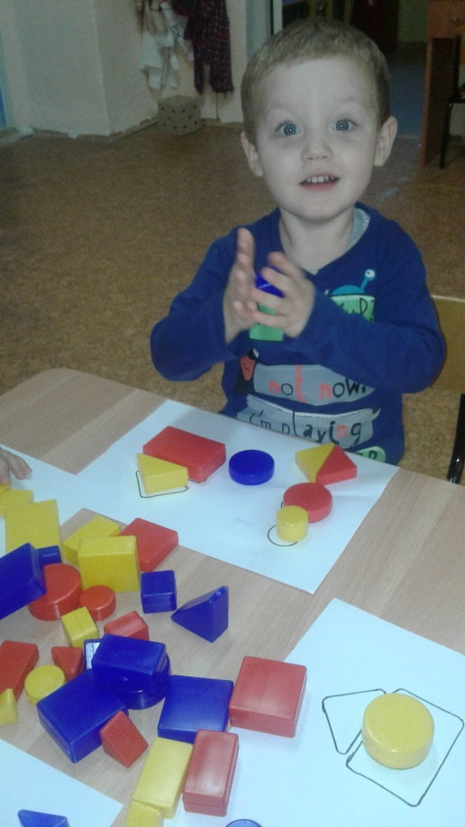
Игровая образовательная технология в детском саду – способ организации деятельности детей в процессе обучения предметному содержанию.

Slide 5
ФГОС ДО:
Игра - важное средство социализации личности ребенка – дошкольника.
…формирование познавательных интересов и познавательных действий в различных видах деятельности является важнейшим принципом дошкольного образования…

Slide 6
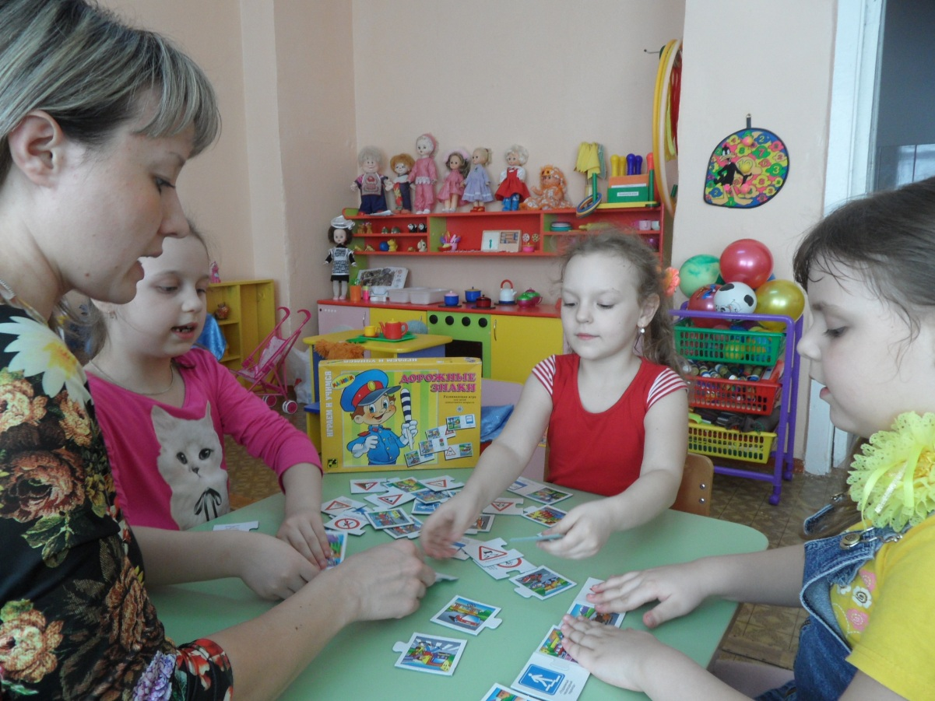
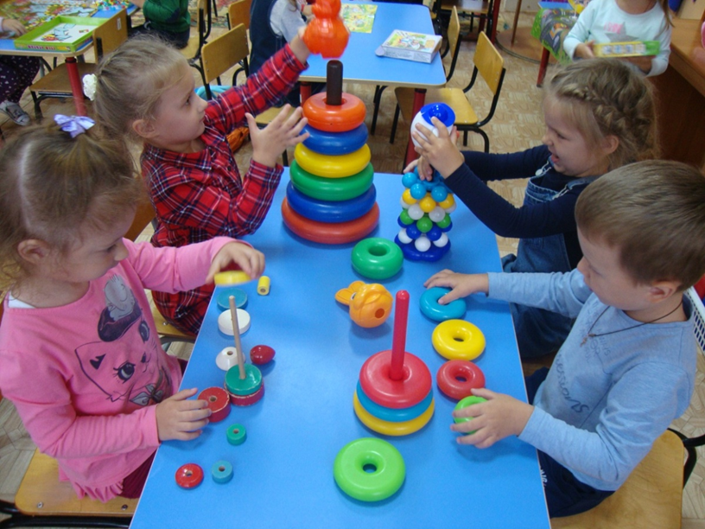
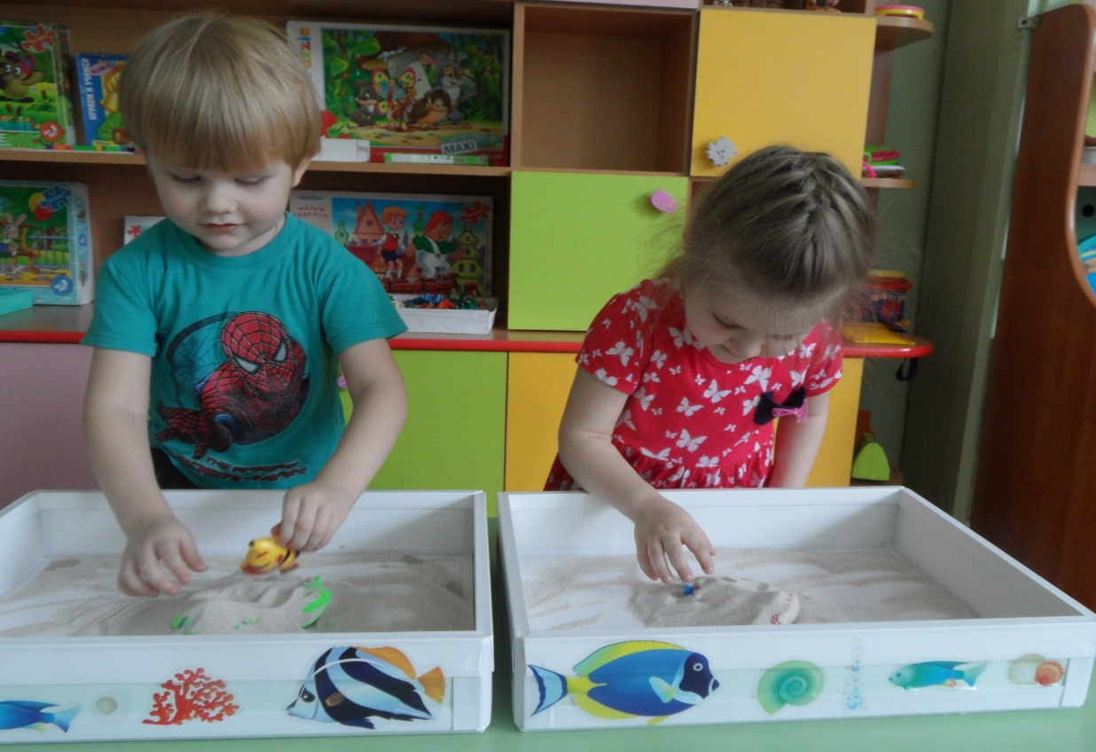
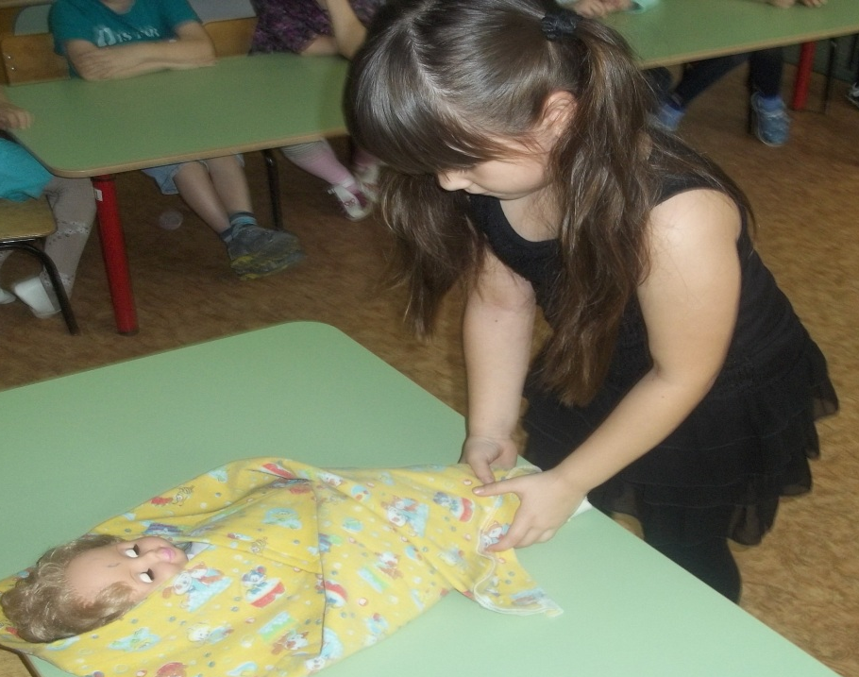

Slide 7
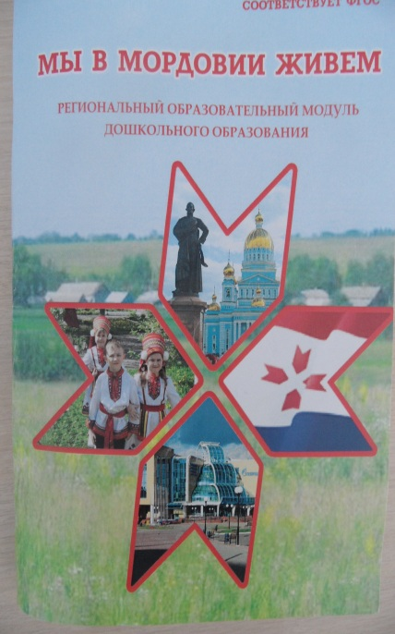
Литература

Slide 8
Нормативно-правовая база
Международные правовые акты:
- Конвенцией о правах ребенка (одобрена Генеральной Ассамблеей ООН 20.11.1989, вступила в силу для СССР от 15.09.1990);
- Декларацией прав ребенка (провозглашена резолюцией 1286 Генеральной Ассамблеи ООН от 20.11.1959)
Законы РФ и документы Правительства РФ:
- ст.30 Конституция РФ ст.7, 9, 12, 14, 17, 18, 28, 32, 33
- Федеральный закон «Об образовании в Российской Федерации» № 273-ФЗ от 29.12.2012;
- «Об основных гарантиях прав ребенка в Российской Федерации» от 24.07.1998 (с изм. и доп.);
«Национальная доктрина образования» (одобрена постановлением Правительства РФ от 30.06.2000 г.)
Документы Федеральных служб:
- «Санитарно-эпидемиологические требования к устройству, содержанию и организации режима работы дошкольных образовательных организаций. СанПиН 2.4.1.3049-13» (Постановление Главного государственного санитарного врача РФ от 15.05.2013 № 26);

Slide 9
Нормативно-правовая база
Нормативно-правовыми документы Минобразования России и РМ:
- Приказ Министерства образования и науки РФ от 30.08.2013 г. № 1014 «Об утверждении Порядка организации и осуществления образовательной деятельности по основным общеобразовательным программам - образовательным программам дошкольного образования»;
- Приказ Минобрнауки России от 17.10.2013 №1155 «Об утверждении федерального государственного образовательного стандарта дошкольного образования»;
- Закон РМ от 08.08.2013 №53-3 «Об образовании в Республике Мордовия»
Постановление Правительства Республики Мордовия от 25 февраля 2013 г. №62 «Об утверждении Плана мероприятий («дорожной карты») «Изменения в отраслях социальной сферы, направленные на повышение эффективности образования и науки в Республике Мордовия» (с изменениями и дополнениями)
Нормативно-правовые документы ДОО:
- Устав МДОУ «Детский сад №55»;
- Программа развития МДОУ «Детский сад №55»
- Правила внутреннего распорядка

Slide 10
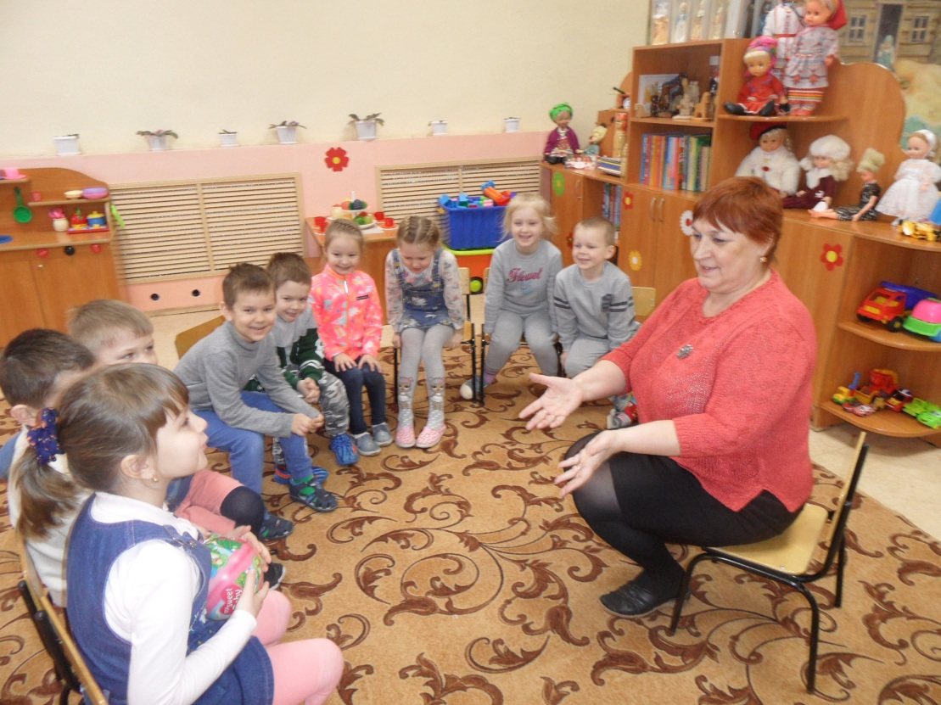
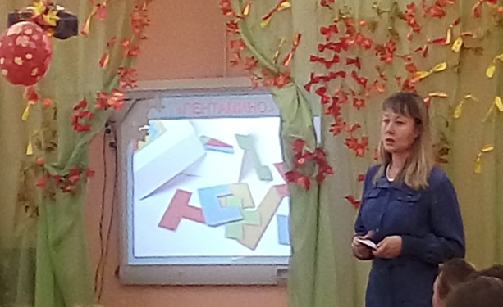

Slide 11
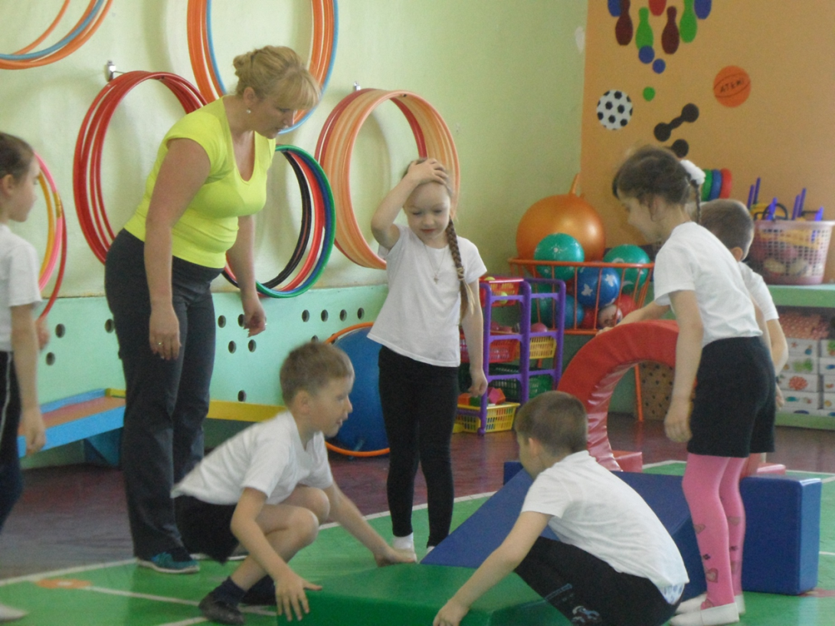
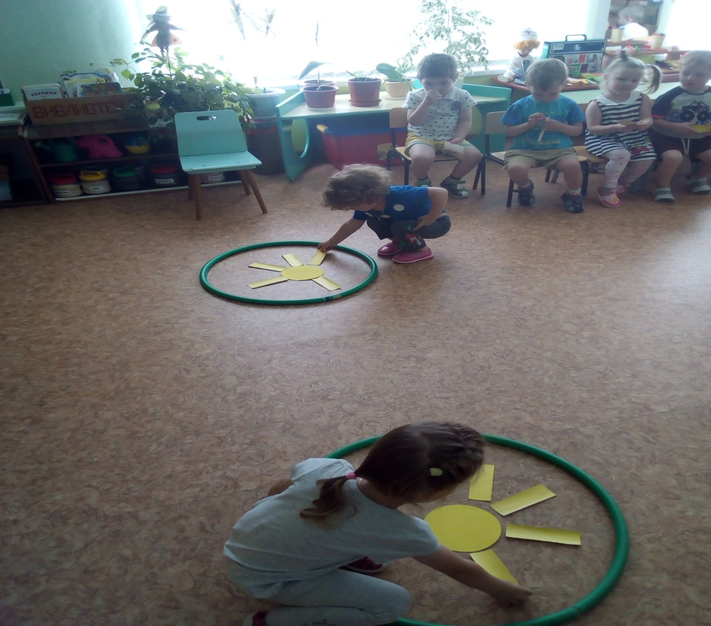
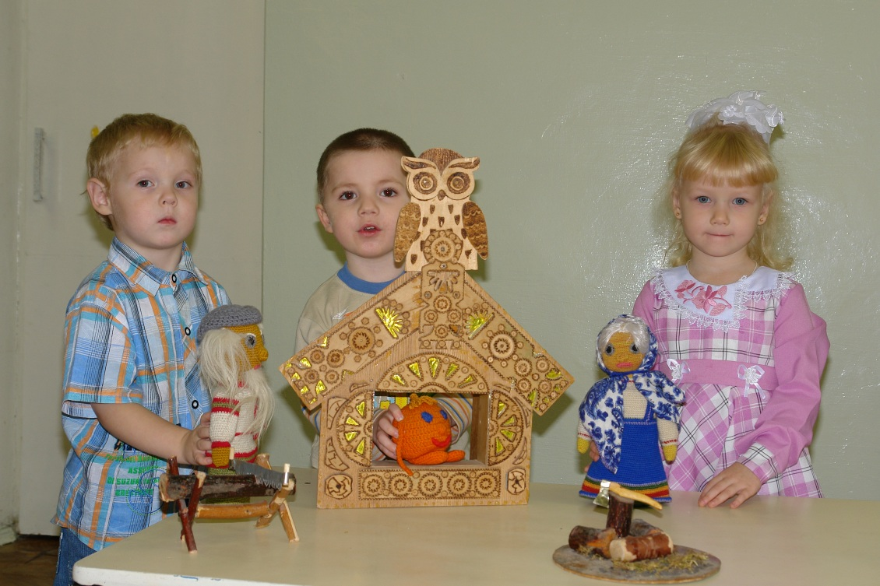
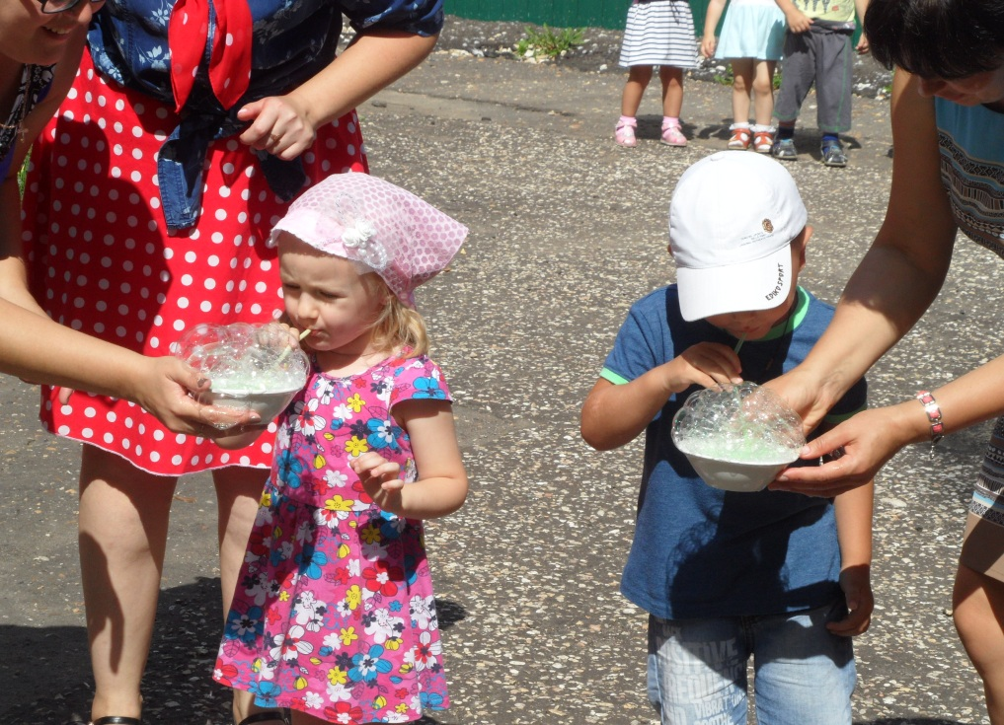

Slide 12
5 этапов:
1 этап – организационный ( 2013-2014г.г.)
2 этап – практический (2014-2015г.г.)
3 этап – обобщающий (2015-2016 г.г)
4 этап – аналитический (2016-2017 г.г.)
5 этап – внедренческий. (2017-2018 г.г.)

Slide 14
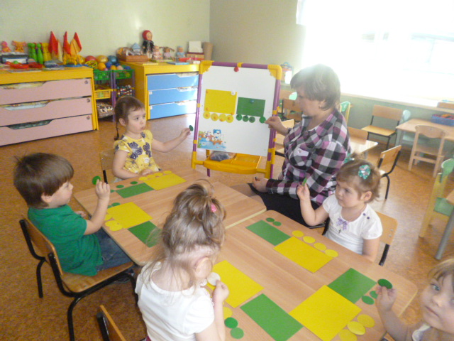
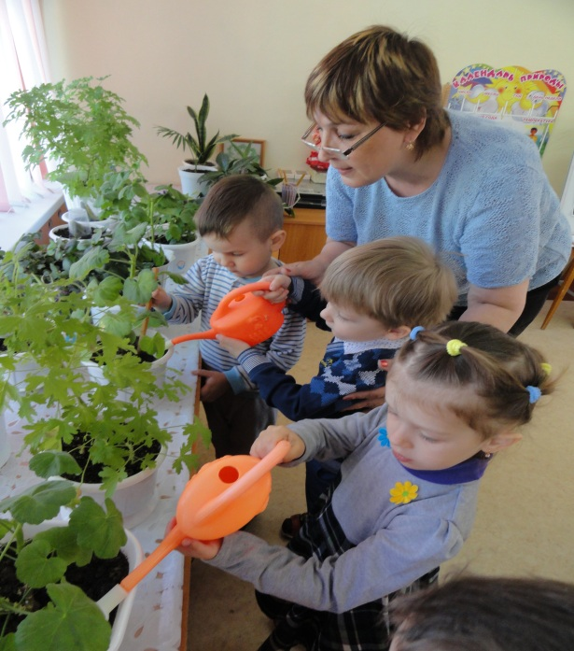
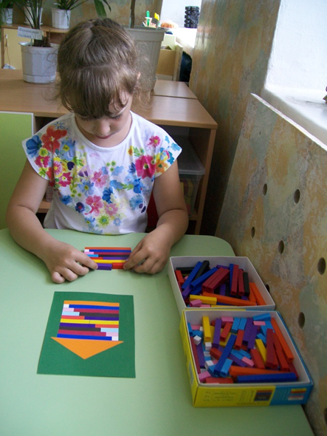
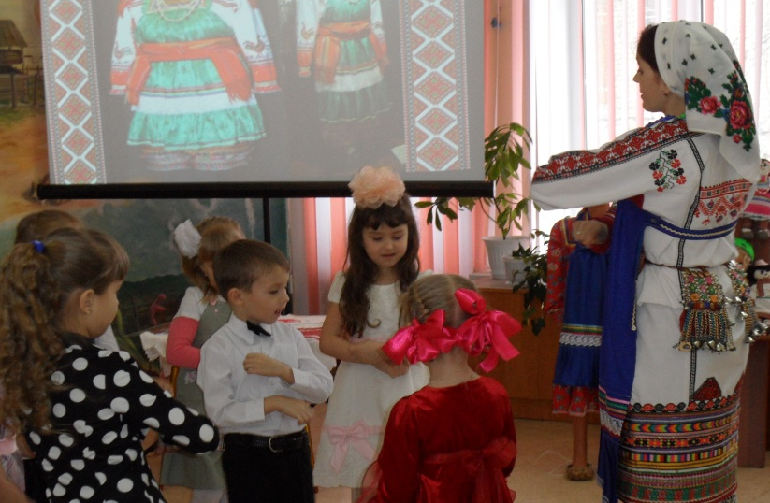
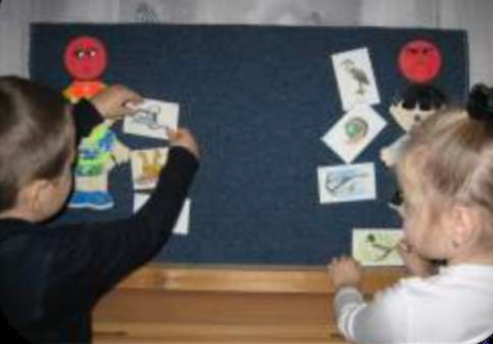

Slide 15
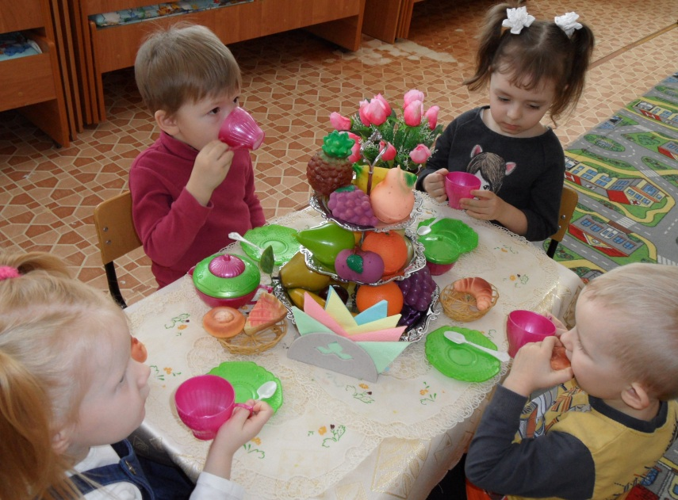
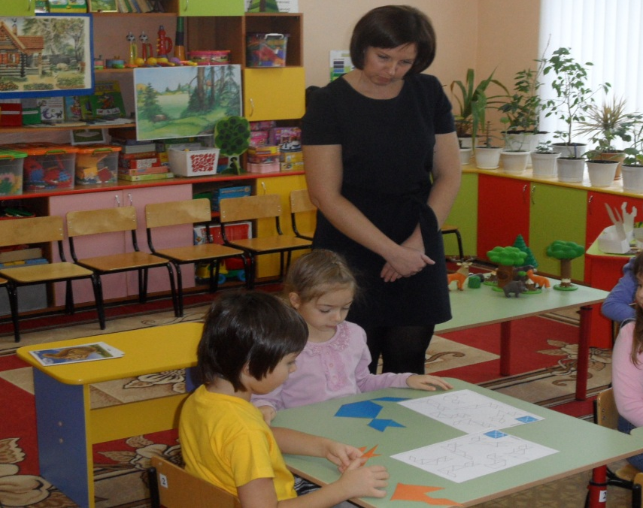
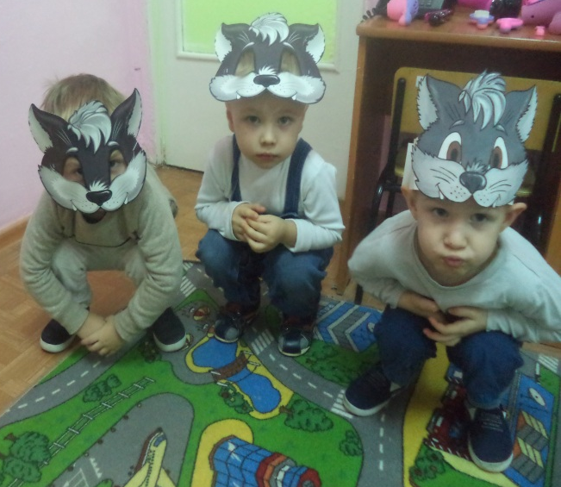
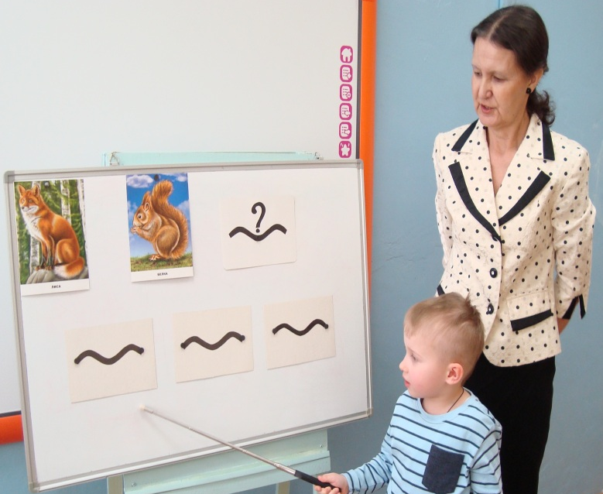
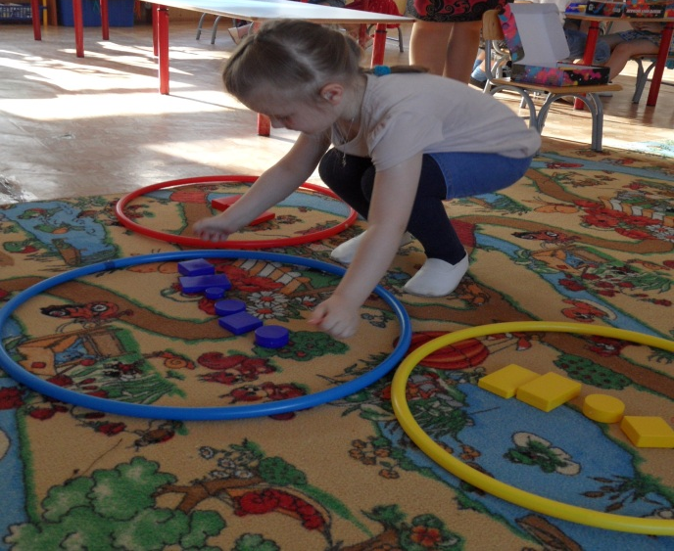
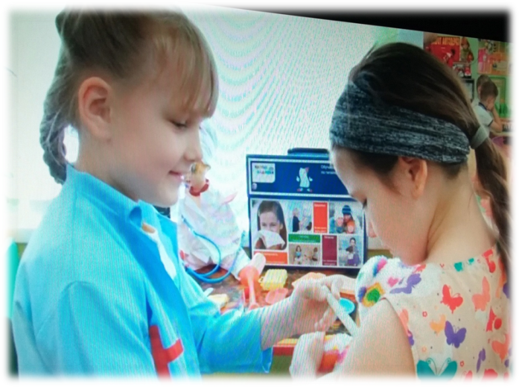

Slide 16
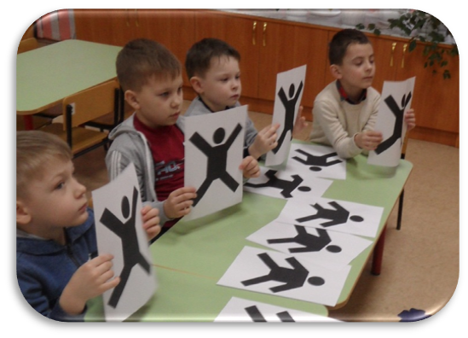
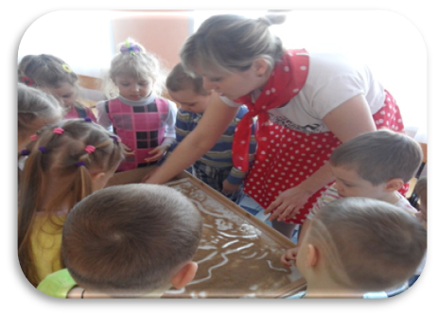
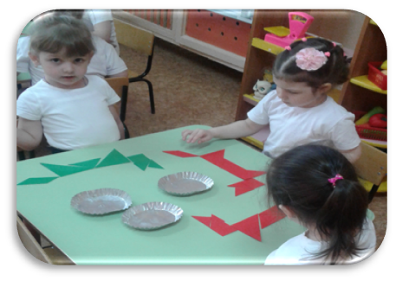
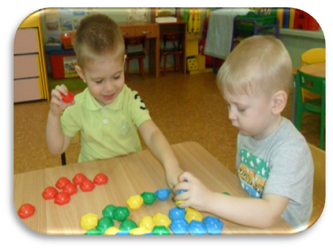
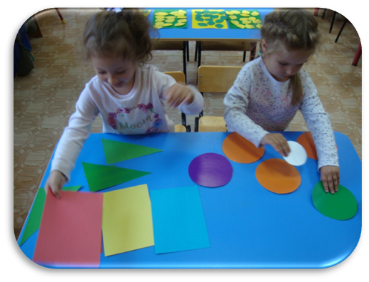
Проектная деятельность педагогов
Песочная страна- страна чудес
Ужасно интересно все то, что неизвестно
Я – гений!
Путешествие
по стране Сенсорика
Танграм
Разноцветный мир

Slide 17
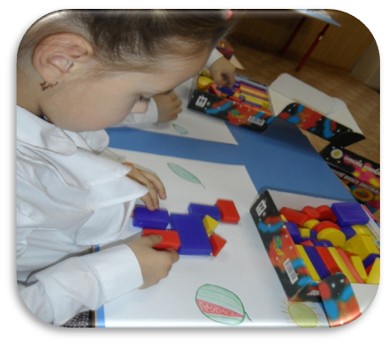
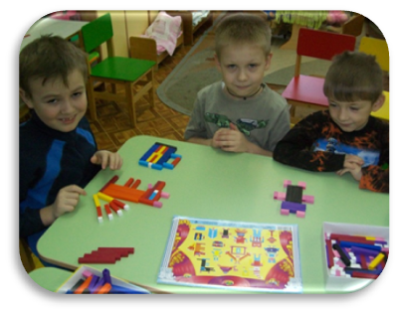
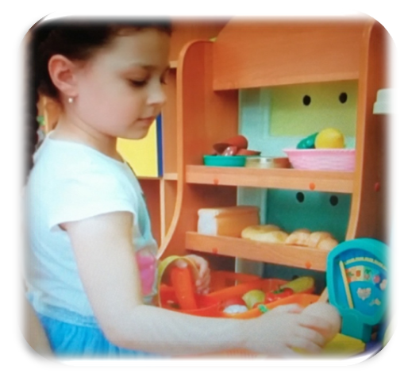
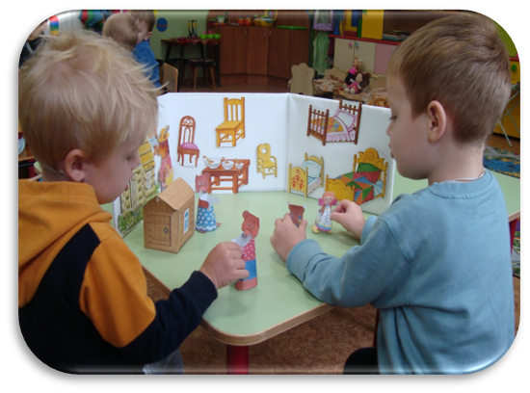
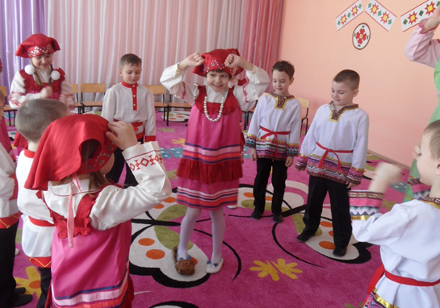
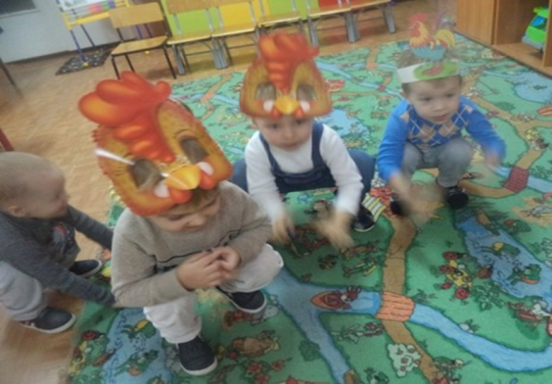
Играем
с блоками Дьенеша
Занимательные
палочки
Формирование познавательных интересов
через сюжетно-ролевую игру
А ну-ка, расскажи!
Край мой - Мордовия
Знакомимся с мордовскими
народными играми

Slide 18
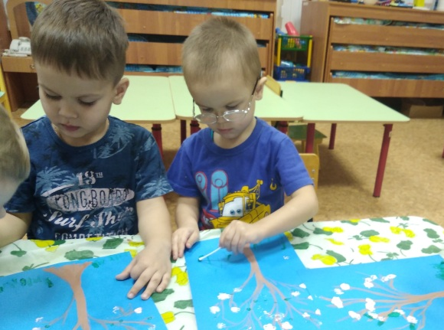
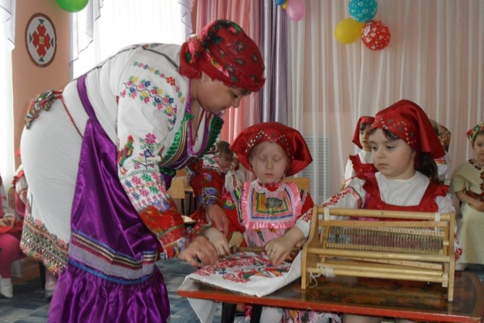
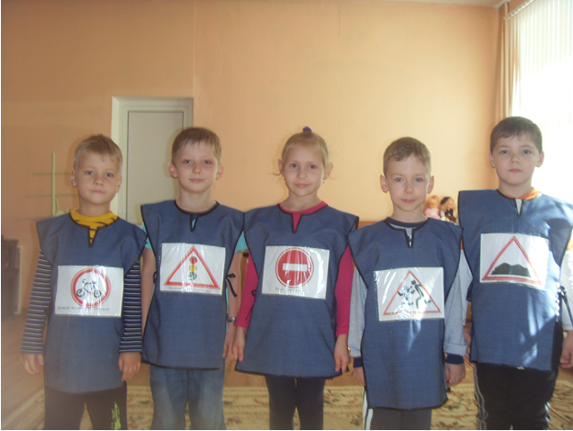
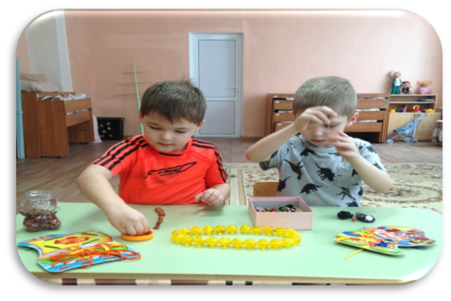
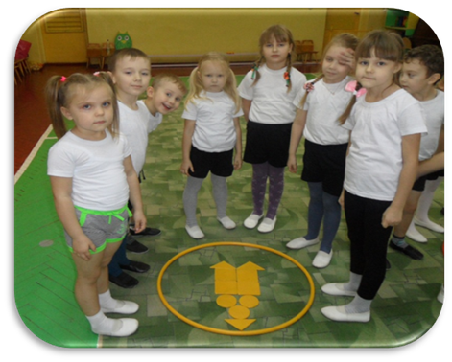
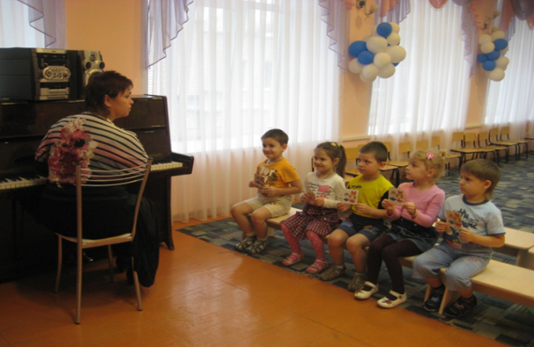
Волшебные краски
планеты Земля
Мордовский
национальный костюм
Пешеходом быть –
наука
Играем пальчиками –
развиваем речь
Давайте поиграем!
Играем и поем

Slide 19
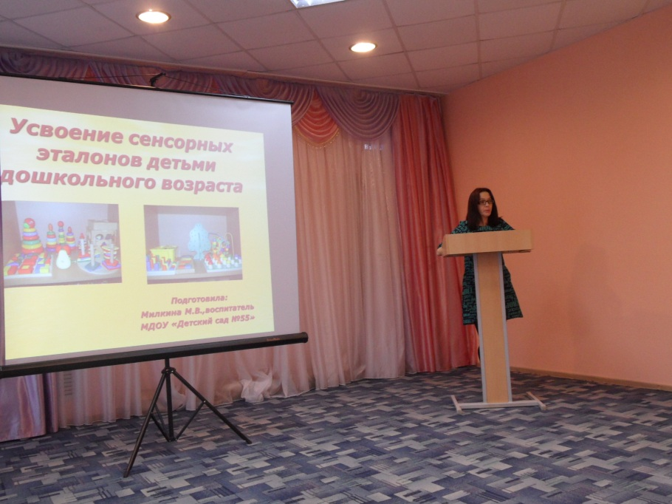
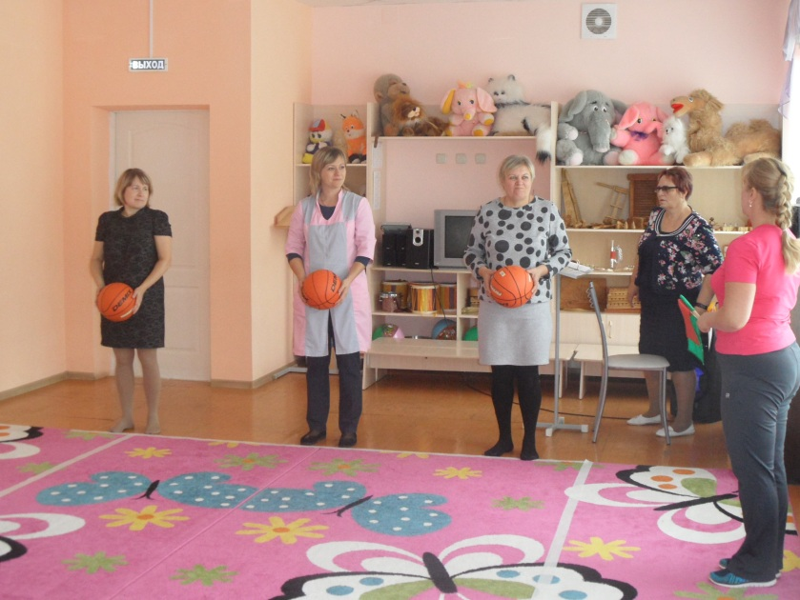
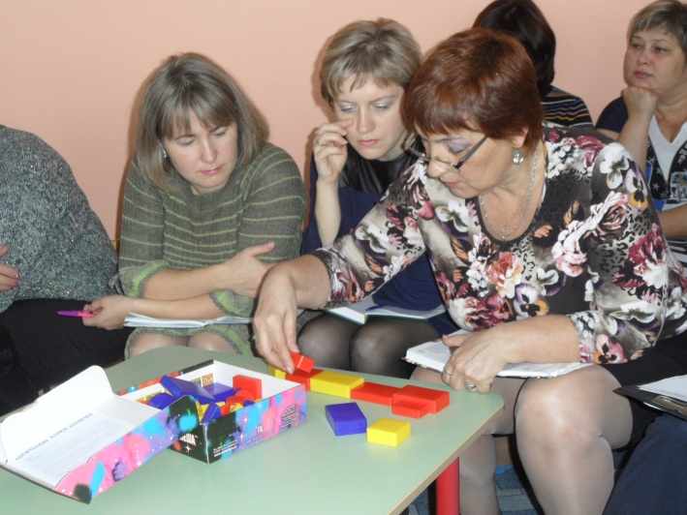
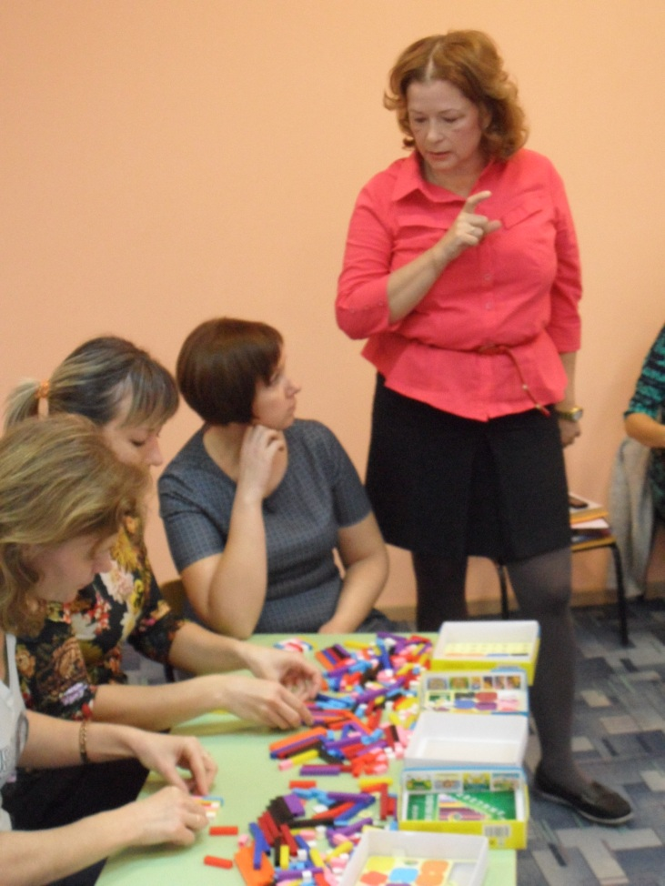
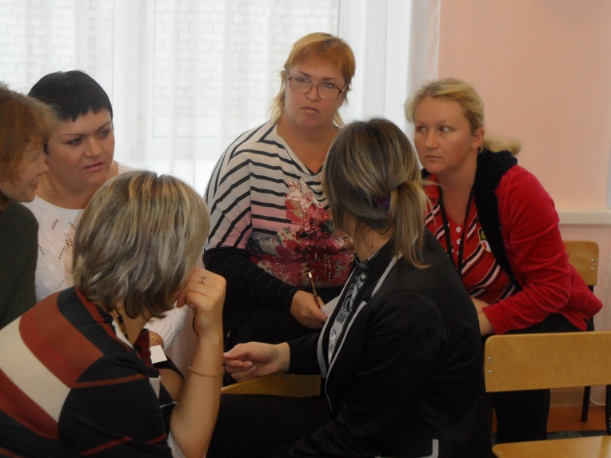

Slide 20
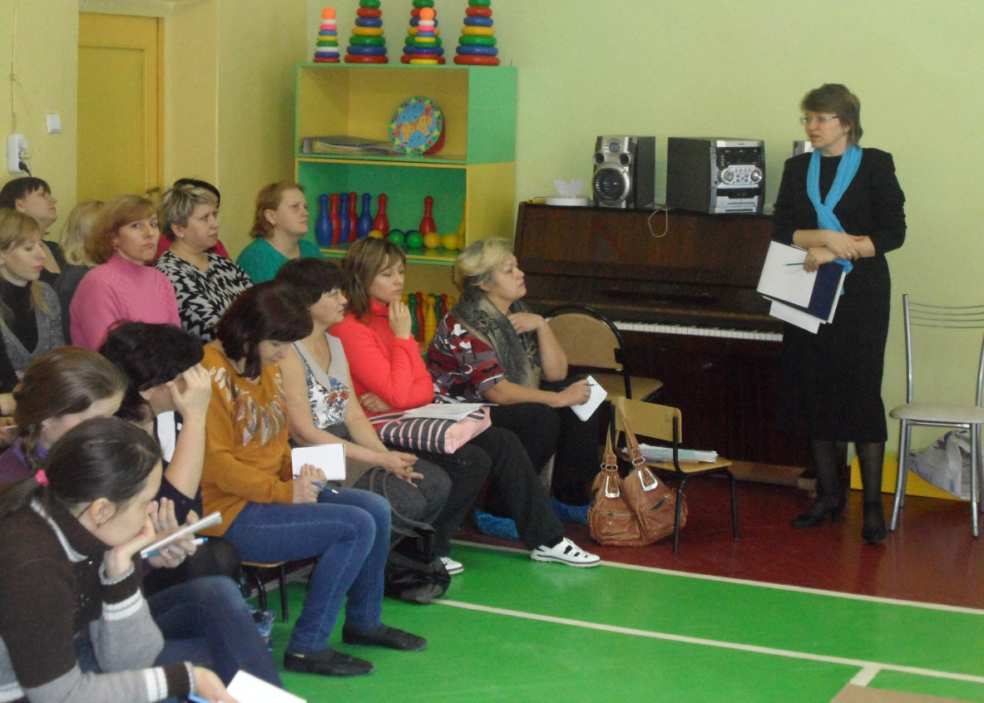
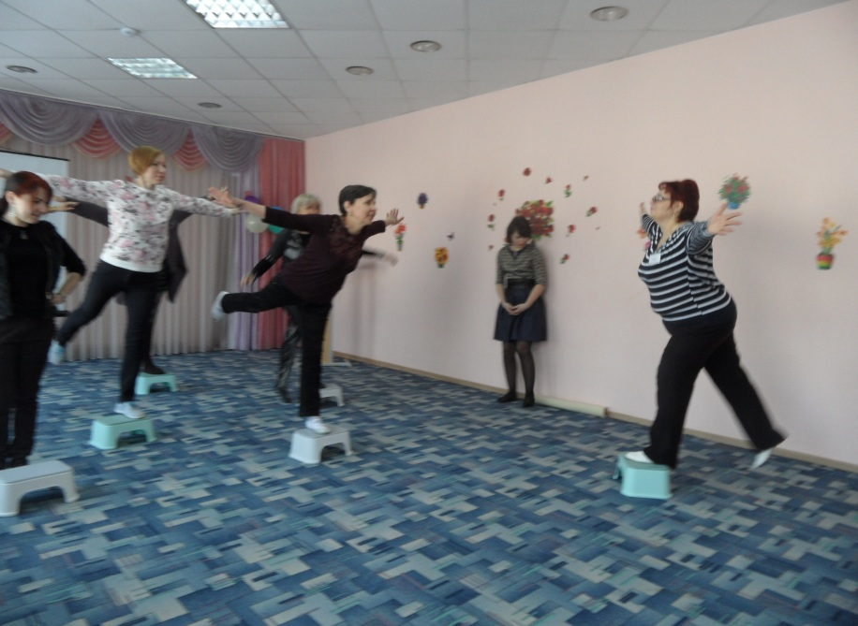

Slide 23
Участие в мероприятиях разного уровня:
МУНИЦИПАЛЬНЫЙ УРОВЕНЬ:
- Семинары-практикумы (2014 – 2018), школа Наставничества (2016), тотальный диктант по мордовскому языку, конкурс «Воспитатель года – 2014» (1 место), «Воспитатель года – 2017»
РЕСПУБЛИКАНСКИЙ УРОВЕНЬ:
ФГБОУ ВПО МГПИ им.М.Е.Евсевьева. Семинар «Система работы по учебно-методическому комплекту «Предшкольная пора» как средство достижения комплексного результата готовности ребенка к школе» (2013)
ФГБОУ ВПО МГПИ им.М.Е.Евсевьева – Межрегиональный семинар «Актуальные проблемы педагогики и методики начального образования» (2014- 2016)
-

Slide 24
- Семинары –практикумы, образовательные форумы для слушателей ГБОУ ДПО (ПК) с МРИО (2014-2018)
ВСЕРОССИЙСКИЙ УРОВЕНЬ:
4 Всероссийская научно-практическая конференция «Этнокультурное образование: опыт и перспективы (2014)
МЕЖДУНАРОДНЫЙ УРОВЕНЬ:
9 Международная научно-практическая конференция .Осовские педагогические чтения «Образование в современном мире: НОВОЕ ВРЕМЯ-НОВЫЕ РЕШЕНИЯ» (2013)
- Международный семинар «Финно-угорские языки и культура в дошкольном образовании: проблема обучения, опыт, перспективы (2014)

Slide 25
Центры игровой активности

Slide 26
Центры игровой активности

Slide 29
Prezentacii.com

Slide 30
Prezentacii.com

Slide 31
Формы работы с детьми
Prezentacii.com

Slide 32
Формы работы с родителями

Slide 33
Формы работы с родителями

Slide 34
Развитие познавательной активности

Slide 35
Игра - что может быть интересней и значимей для ребёнка? Это и радость и познание, и творчество. Это то, ради чего ребёнок идет в детский сад.
Prezentacii.com

